Slide 1
计算机仿真技术基础
东北大学机器人科学与工程学院 纪鹏

Slide 2
自我介绍
纪鹏
13998399627
jipeng@mail.neu.edu.cn

Slide 3
第一章 引 言
1.1 学习仿真的意义
1.2 模型的概念及其分类
1.3 计算机仿真的基本概念
1.4 计算机仿真的基本步骤与原则
1.5 计算机仿真技术发展概要
1.6 计算机仿真的应用

Slide 4
机器人专业学习仿真的用途
结构与动力学存在大量微分方程，偏微分方程，亟需合适的求解工具；
机器人系统是非线性、不确定性系统，直接设计物理实验模块存在很大难度；
节约实际测试的成本和时间；
高级算法的验证以及半实物仿真的应用。

Slide 5
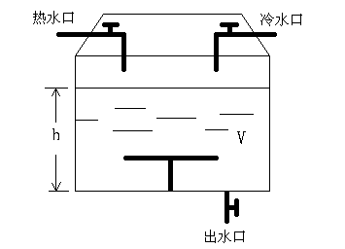
1.2 模型及其分类
实例
在某浴池的供水系统中用烧到一定温度的热水和一定温度的冷水混合配成适当温度的洗浴用水。
问题是如何设计这种冷、热水配比的方案，才能使水罐中流出的水的温度达到满意的程度，并能事先模拟装置运行的效果，有效控制冷热水供应量。研究过程采取了一些步骤。

Slide 6

1. 分析过程
进行项目内容详细的了解，主要是对研究课题进行问题的提取，即找出问题的条件、课题的目的、解决课题时存在的问题以及如何从问题的详细资料中提取出问题关系的变量与数据表示等。如例子在深入调查课题后可以得出如下的分析内容：
1) 问题涉及的主要物理对象有四项，如水罐、冷、热水入口、水罐出水口等；
2) 研究的目的是如何控制冷、热水的流量，使水罐出水口的水温达到理想的温度。
分析
目的
物理对象
冷热水
流量
水 罐
冷水口
热水口
水罐口

Slide 7
2. 建立实体表
问题中涉及的主要客体为水罐、冷热水入口、水罐出水口、水罐中的水等。它们都有一定的属性，其中有一些可以引起水罐中水温变化的因素，将所有这些内容整理清楚以便于对问题的求解。注意所有列出的客(实体)体都必须与题目所研究的目的相关联 。
水温控制系统研究实体表
系统名称 | 研究实体 | 实体属性 | 影响因素
水温控制系统 | 混合水罐 | 体积
 | 冷水入口 | 流速、温度 | 对注入冷、热水的控制
 | 热水入口 | 流速、温度
 | 水罐出水口 | 流速、温度

Slide 8









3. 建立属性表
利用上面对项目内容的列表设计出相应的变量，使得便于建立系统中属性间的关系。注意所有列出的客体属性都必须与题目所研究的目的相关联 。
水温控制系统研究属性表
研究实体 | 实体属性 | 量纲符号
混合水罐 | 高度、截面积、体积
冷水入口 | 流速、温度
热水入口 | 流速、温度
水罐出水口 | 流速、温度
、
、
、
、
、

Slide 9

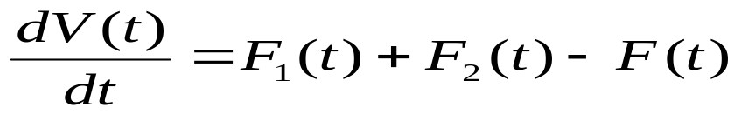
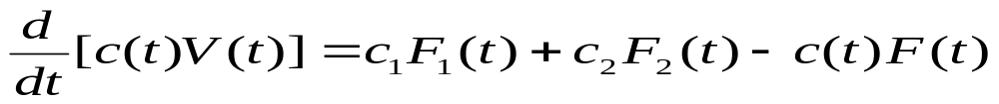
4. 根据相关性，建立属性数学关系
本部分主要分为两个任务，第一个任务就是通过设计一些量纲，在属性表中建立起尽可能多的变量和参数间的关系。例如前两个式子中第二个的量纲就是： ，在常规概念下很难理解这个量纲的具体含义。
这些关系的建立类似于中学建立的方程的方法，就是在已知的属性间建立起数学关系，从而能够找出想得到的量。尤其是所求的未知量数尽量和建立的数学关系数相当，本问题主要求两个入水口的流量。

Slide 10
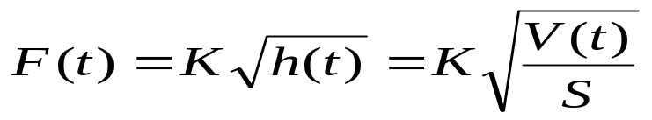
其次就是查阅与研究内容相关的资料，尽可能多地使用和汲取别人的研究经验和结果，例如模型、实验数据等，如下面式子。
总之属性表中所有的变量和参数都必须通过上面两个步骤建立起具体联系。
注意：科研工作中的所有数学关系主要是通过上述两种渠道建立的，但是对于不能够得到这些属性间清楚的数理逻辑关系的情况，就需要获得大量的真实数据，从而帮助建立起数学关系。在本题目中从表面看建立的数学关系数已经可以对未知的两进行求解了。

Slide 11





联立上述数学关系，并且检验其中所求的未知量数与得到的数学关系数是否足够多，否则很难求得所要求的量。本题中要求用其它量表示出冷、热水口的水流速度，并且对水罐中水位的高度进行限制： ，其中 是水罐得内部高度。因此上述数学关系足以实现对控制量的求解。
是水罐的初始存水量。
这时候再看前面的联立式，不难发现它是 关于隐式形式。

Slide 12
5. 选择合适的实验平台
选择合适的实验平台，编制适应上述关系的计算机软件。根据题目的要求，可以分两种形式的数学实现方式，一种是只进行数值计算，就是在上述数学关系的基础上只要求将任何时段的 给出对应的数值结果即可。这种形式的求解往往借助专用的计算软件进行编程。另外一种形式的要求是不仅需要数值结果，同时需要将结果对应的用图形表现出来，例如用软件的形式模拟出口水温变化时输入水流速度、温度的变化等，从而给使用者一种更真实的感觉。

Slide 13
6. 分析实验结果，得出控制水温变化的研究结论
如果选好了用以计算和进行图形表示的软件，并且编制好了计算机软件，下面的步骤就是进行实验。计算机实验的含义有两层，一层是进行程序调试和数学关系的检验，根据数据结果对程序和这些计算关系进行修正，使建立的数学关系真正表示了所研究对象相关的特性。第二层意思是在建立的完整计算机软件上进行计算机计算和模拟，完全再现所要表示背景动作和效果。
这是一个比较简单的计算机仿真实例，从中我们也可以粗略地体会到，对于一个研究对象，要解决的问题总是这样的，即对于一个未知的或不定的结果进行预先演示或计算，找出尽可能好的解决方案或几组最优的数据，从而为更合理地处理实际问题提供更多的经验。其中有一个描述问题关系的式子，称为“模型”的数学表示形式是仿真中的核心内容，在下一节的讨论中将对其进行严格的定义。

Slide 14
系统的概念
认们在研究或观察事物时，总是将视线划定在某一个范围之内。这个范围之中的各个环节或部分相互关联，不可分割。例如上述例1中的问题求解过程是一个整体，缺少其中的一个步骤都会对整个过程产生影响，类似于这种体系的过程称为系统，是人们对所研究对象的总体认识。因此，对于系统的定义是广义的，即人们长期的实践活动中所认识或意识到的物质世界间的事物(包括思想等意识形态等)，存在的那种相互关联、相互制约的关系，且为某种目的、按照某种规律不断运行的整体，对象的运行常常由时间或时间驱动，就构成了一个系统。

Slide 15
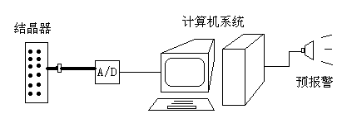
实例2
工程系统 ：电力、石油、化工、机械、钢铁、军事、天文等也都存在着各自的系统。 自然系统，思想体系，如哲学、宗教等。
例2：连铸中的漏钢预报系统，包括热电偶、补偿导线、模/数转换、计算机、预报系统软件、报警装置等。

Slide 16
总结
构成系统的过程，存在着一些基本要素，分为三项内容：
1. 与研究目的相关的事物(系统实体)，系统可以有多个实体；
2. 系统中实体的属性，而一个实体也可以有多个属性；
3. 可能引起系统发生变化的任何过程，称为系统的行为。
人们在研究具体的系统对象时总是有一定目的的，虽然系统中有很多实体，而且每一个实体有许多种属性，但是建立系统的实体、属性表时所列出的都是与研究目的相关的实体和属性。而且必须事先进行系统分析，剔除多余、重复的属性，保留重要的属性。
系统的状态是指对某个时刻系统中上述三种要素的数值描述方式，因为人们总是能够对事物的任何表现用数值的形式表示出来，所以系统的状态实际是一组数据向量。研究系统就是研究系统在进化过程中状态的变化规律。

Slide 17
系统及其分类
系统：客观世界中相互作用的实体所构成的具有特定功能的整体。
(指完成某些预定任务或目标的相互联系又相互作用的对象的集合)

Slide 18
描述系统的“三要素”
·实体(Entity): 组成系统的具体对象。
可分为永久性或固定的实体以及临时性或流动的实体两类。
前者如服务系统内的服务员(或台)； 后者如其中接受服务的顾客。
流动实体又叫动态实体(Transaction)，它是激活系统的实体。
·属性(Attributes): 实体所具有的特性，如表1所示。
表1 实体(集)的属性
实体（集） | 属 性
顾客 | 到达平均间隔时间，排队平均等时间，…;年龄, 性别,…;类型/规格,役龄;优先等级;等等.
服务员(台) | 服务平均时间,忙/闲时间率,…;设备类型, 完好状态,… ;有效利用率,负载状态,…;等等.
队列 | 平均队长,最大队长,排队规则,等等.
活动(Activity)：占用一定时间和资源的并导致系统状态发生改变的一种过程或行为。活动也被称为“行为”。
比如，顾客接受服务，一道工序等。

Slide 19
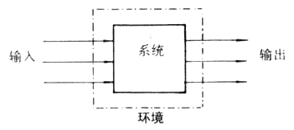
定义系统时，还要确定系统边界。
边界确定了系统的范围，取决于系统研究的目的。
环境：边界之外，对系统有影响的外界因素。
系统的输入：边界以外的环境对系统的作用。
系统的输出：系统对边界以外的环境的作用。

Slide 20
其他基本概念总结
系统环境：某些情况下系统外部的变化因素可能对系统产生影响，同样系统的某些行为也可能对本系统没有什么影响，而对系统外部的事物有作用。象这样系统外部的某些因素发生的变化称为在“系统的环境”中发生的。
系统随机性：在研究系统特性的时候，还应该注意依赖于系统特征的行为性质，即系统对于这次行为的结果完全由系统的输入决定，则这种行为称为“确定的”。当行为的作用使系统的结果在可能的结果间随意变化时，这种行为称为“随机的”行为。
系统的连续与离散：如果系统状态的变化是在一段连续的时间进行的，称为连续系统。当系统状态的变化发生在不规律离散的时刻，称为离散事件系统。一般没有纯粹的连续或离散事件系统，同一个系统所研究的目的不同，系统性质就可能不同，一种情况下是连续系统，另一情况下就可能是离散事件系统。

Slide 21
系统模型的概念
研究系统有时可以以实际系统为背景或在实际系统的环境中进行实验，这会给研究工作带来方便，但有时也会出现很多困难，如经济问题、实验环境问题等。一种替代的方法是建立与原形一致的系统进行测试或实验，但是这样的代价通常较大，且在时间上没有保证。
我们定义“模型”的概念是，出于某种目的集中反映所研究系统信息的载体就是模型。因为研究的目的决定了反映信息的特性，所以建立系统模型就不是唯一的。同一个系统由于不同的研究人员对系统特性了解程度的不同，建立的模型就有区别。既是同一个研究者随着他对系统了解的深入，不同的阶段建立的模型也可能有变化

Slide 22
所谓模型，其本质是一组说明。根据这些说明，可以产生与真实系统相应的行为数据。
（系统）模型：是对现实系统或拟建系统的抽象描述，是由那些与研究目的有关的系统要素构成的并能体现它们之间关系的代表，因此，系统模型是系统的一种简化。
模型:是建模者根据建模目的,按照相似原理,对于实际系统的科学抽象与简化描述.

Slide 23
分析
得到系统模型的过程初步可以分为两个部分，即建立系统模型的结构和量化结构中实体的属性。建立系统的模型结构就是确定系统的范围和系统的实体、属性、行为。量化系统的属性有利于建立系统行为过程中属性间量的交换和变化关系等。其实模型结构的建立和属性量化是一个过程的两个方面，不可以独立地加以对待。它们很多时候是一个有机的整体，没有模型结构就不能量化其中的属性，同样不量化结构中的属性，结构就是无意义的定义。
从某种意义上讲，人们的一生都在进行模型的研究，也就是不断把所感兴趣的对象总结成一些规律、特性，只不过没有把它用规范的形式表现出来，也不会刻意地追求使用什么方法得到这些规律和特性，所以往往用大量的事实或数据，经过很长时间才能得出对自己有用得结论。

Slide 24
系统模型的分类
按系统的物理特征（构造方式）分：
1）工程系统（人造系统）
2）非工程系统（自然系统）
按系统与外界环境关系分：
1）封闭系统
2）开放系统

Slide 25
模型分类
从定义的角度看，在实际应用中关于模型的分类分成两大类，一类是硬模型，一类是软模型，即物理模型和数学模型。
系统模型
物理模型
数学模型
静态模型
动态模型
动态模型
静态模型
解析模型
数值模型

Slide 26
1. 物理模型
物理模型在功能和行为上可以分为两种，一种是可以比较客观表现对象性质的动态模型，一种是只能够表现外在形式的静态模型
动态物理模型：物理模型主要基于相似性原理对系统进行的模拟，如机械、电子、水利、建筑等。在物理模型中系统属性的表示常常是由诸如电压、振动、空间、受力、转轴的位置等来进行测量的。系统行为通过决定模型的物理定律反映出来。
例如，直流电机马达的转速与马达的电压有关。如果能用电压值表示汽车的速度的话，那么就可以用马达转轴的转速量测汽车行驶的距离，这时电压越高，汽车速度就越快，在相同时间里汽车行驶的路程就越远。

Slide 27
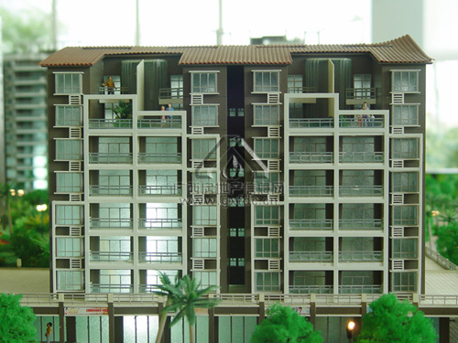
静态物理模型：
另外一类物理模型是静态物理模型，它是直接将所研究对象的形式进行的按比例放大或缩小处理，如原子的结构模型、建筑中楼房的模型等。有时也称为立体模型，它主要的特点是所建立的模型看起来“很像”模拟的现实对象。
这种模型很多情况下不能给出定量的结果和状态数据，从而降低了它在某些方面的研究效果。

Slide 28
2. 数学模型
从模型的驱动特性来分析，数学模型分为静态数学模型和动态数学模型。
静态数学模型
系统的静态模型给出了系统处于稳定状态时系统属性间的数学关系。这时如果由于任何一种属性的改变使系统的这种稳定态被打破，那么模型都能使所有的属性得到一组新值，但是不能表示出从旧值到新值的变化规律。 也即数学模型只有输入和输出的关系，输入输出不以时间为驱动因素。
例3. 超市中某种日用品的“供”与“需”处在平衡状态时，则“供”与“需”同时受此种日用品的价格决定，即一个简单的市场模型指示何种价格时才会发生这种平衡态。

Slide 29
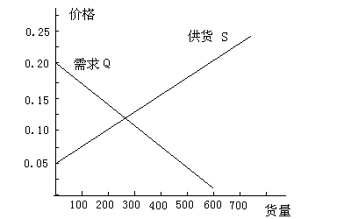
分析：① 当价格较高时，对这种日用品的需求将比较低。相反价格较低时需求将增加。需求量用Q表示，价格用P表示，则其间的关系可用如图中的“需求”直线表示(如图)。
② 但是价格上升时也希望此日用品的供应量随之增加，这是因为供货商把价格的上涨看作一次获取更多利润的机会。若将供货量按价值计算记为S，在同一个图中画出供货量与价格间的关系曲线“供货”。
③ 如果此种日用品的供需处于稳态，则价格将停留在图中两线的交点上，这是因为日用品的“供”与“需”大致相等(如图) 。

Slide 30
分析：因为假设上述的这些关系都是线性的，因此完整的超市日用品供需关系模型可以表示成下面的数学形式：
Q=a-bP
S=c+dP
S=Q
其中a是价格线的起始点，b是斜率，负的斜率表示价格越低，需求可能会越大。而c是供货线的起始点，d是斜率，正的斜率表示价格上涨，供货会增加，因为供货商利润会增加。
最后一个模型对超市确定这种日用品的价格是非常有意义的，因为它表示超市在这种情况下关于此日用品的进货与销售才能处于稳定状态，最大程度的获得利润。也就是此时供货商的利润得到保证，同时顾客也认可当前的价格。

Slide 31
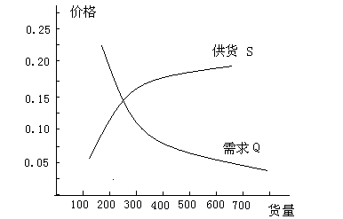
更一般地，如果日用品的需求关系是一种呈下降趋势的曲线(非直线)形式，供货量是呈上升趋势的曲线形式(如下图)。那么这种关系的数学模型形式就可能不是能使用普通方程求解的方式得到其解的。这时我们需要一种有效的数值计算方法解得到的模型方程，求出数值解，绘出曲线图，找出对商家有利的日用品价位。
实践中很难得到这些模型中相关精确系数。通常都是通过对某个时期内的观察数据，得到“供”、“需”平衡点附近邻域内的模型斜率，从而得到各种情况下实际的商品价格。

Slide 32
动态数学模型
连续动态数学模型：连续的动态数学模型的特质就是可以使系统属性的变化作为时间的函数。求解系统属性值的方法可以是解析的，也可以是数值计算的方法等，这主要依赖于模型的复杂程度 。
例4. 机器人下位机的传动装置振动的方程就是一个动态数学模型的典型例子，可以用解析的方法进行求解。习惯上这个方程的格式写成：
其中2ζω =D/M，ω ^2=K/M，方程的解可以写成ω(t) 的表示式。下页图所示表示的是时刻t=0时稳定外力作用下传动装置振动x的变化，以及突然的外力作用下机器人轮子的反应。

Slide 33
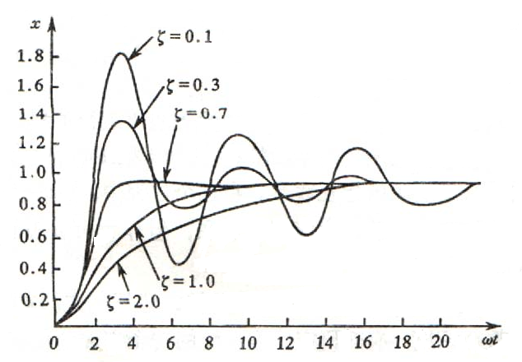
分析：图中画出了几个不同ζ时的解曲线，可以看出ζ小于1时，汽车轮胎反应的振动呈波浪形。
因子ζ称为“阻尼率”，当运动呈摆动形式时，摆动的频率由下式确定：ω =2πf
f是轮胎的转速。
假设一种情况下传动装置振动的频率和阻尼是最佳的，那么上述模型中ζ，ω，M，K和D的关系表示如何选择合适的弹簧、减震器来达到这种目的。
例如，无摆动情况下需要的系数ζ≥1，则从ζ和ω的定义可以推导出D2≥ 4MK。

Slide 34
离散系统模型
时间离散系统
有时称为采样控制系统，一般用差分方程、离散状态方程和脉冲传递函数来描述。此类系统的特质是连续的，仅仅是由于某些情况下是在离散的时刻点上进行的采样过程，所以也看成是的系统(模型)。
事件离散系统
这是一种用概率模型描述的随机系统，系统的输出不是完全由输入作用的形式描述的，而往往是存在可能的多种输出，即系统的输入输出是随机发生的。常见的有库存系统、管理车辆流动的交通系统、排队服务系统等。

Slide 35
1.3 计算机仿真的基本概念
当给定系统的数学模型后，有时可以用解析的方法得到系统的相关信息。实际工程中很多时候不能够直接求出解析解，因此必须用数值计算的方法来求解模型。解析和数值计算方法的最大区别在于解析方法可以直接得到方程的解，而数值计算的方法是分步求得方程在离散点上的数值，计算的区域必须是研究对象适应的区域，用离散的数值表示方程连续的解。
为了在使用中更加准确和清楚起见，对于以动态模型为主的系统在进行仿真时，使用“计算机仿真”更准确。因此，计算机仿真是一门通过观察具有动态模型的系统随时间变化的行为进行系统研究的技术或方法。定义包括通过物理测量得到结果而非数值计算的动态物理模型系统。但是我们在书中讨论的主要内容还是在动态数学模型的基础上进行的计算机仿真。

Slide 36
问题求解中的仿真方法和解析方法分析
利用计算机仿真的手段进行系统求解有一个明显的缺点，就是计算机仿真的方式得到的解通常是离散的数值解，没有解析方法得到更为一般的系统解的表示形式。
例如，在汽车轮胎的运动仿真中解析解表示的是可以引起振动的所有可能的状态，而利用仿真的方法得到的每个解仅仅能说明一些特定的状态是否可能引起轮胎的振动等。如果想了解其它状态下轮胎发生振动的情况，就必须在其它的给定条件下重新进行仿真过程。
解析解是最好的，研究系统特性的问题就可以转换为研究模型特性的问题了，尤其在有系统极值情况下，系统的一个解析解可以把系统的所有特殊状态表示出来，但仿真的方法则需要进行多次迭代寻优，且会留下一大堆仍然需要解决的问题。

Slide 37
分析：① 用纯数学解析的方法可以解决的问题毕竟是有限的，尤其是数学的方法解决问题总要要求系统的模型是某些特殊形式，例如线性的代数方程，连续的线性差分方程等。因此研究系统时首先必须将系统抽象成适合使用数学方法的形式，而且通常是使研究的问题满足方程的解，而不是其它的解决方式。
② 实际系统中，我们首先必须考虑使用什么样的数学手段求系统的解析解，同时还要研究对系统进行抽象的难易程度，系统研究中会出现什么样的问题，如何解决，以及问题解的精度要求等。
③ 也就是在系统研究之前，必须分析模型适合于什么样的求解方法，如果能够通过数学演绎的方法进行数学演算，并找出模型的特性，那么就可以推导出系统的基本特性。否则就必须使用仿真的方法，另外不同的研究目的也要求使用仿真的方法对系统进行研究。

Slide 38
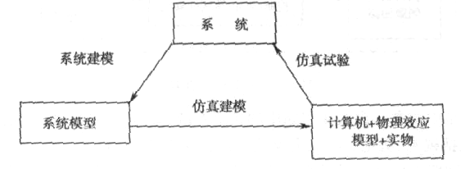
仿真:是一种基于模型的活动。即用模型对系统进行试验研究的过程。
仿真三要素：系统、模型、计算机
系统是研究的对象；
模型是系统的抽象；

Slide 39
传统上，“系统建模” 属于系统辨识技术
范畴。
仿真技术则侧重于“仿真建模”，即针对
不同形式的系统模型研究其求解算法，使其在
计算机上得以实现。
至于“仿真实验” 也往往只注重“仿真程
序”的校核(Verification)。
至于如何将仿真实验的结果与实际系统的
行为进行比较这一根本性的问题——验证
(Validation)缺乏从方法学的高度进行研究。

Slide 40
在仿真建模方面，除了传统的基于物理、化学定律及系统辨识等方法外，现代仿真技术提出了用仿真方法确定实际系统的模型。例如，根据某一系统在试验中所获得的输入输出数据，在计算机上进行仿真试验，确定模型的结构和参数。
在仿真建模方面，现代仿真技术采用模型和实验分离技术，即模型的数据驱动(Data Driven)。任何一个仿真问题可分为两个部分：模型与实验。
在仿真实验方面，一个实验框架定义一组条件，包括：模型参数、输入变量、观测变量、初始条件、终止条件、输出说明。这样，当需要不同形式的输出时．不必重新修改仿真模型，甚至不必重新仿真运行。

Slide 41
机器人仿真的主要内容
机器人控制系统建模与仿真：
动力学模型、自适应控制、迭代学习等
机器人位姿估计计算与仿真：
定位、跟踪、运动矢量分析等
机器人运动轨迹建模与仿真：
导航、SLAM等
机器人视觉仿真：
图像识别、目标匹配、运动识别等

Slide 42
仿真的分类
1）根据仿真系统的结构和实现手段分:
物理仿真
  按照真实系统的物理性质构造系统的物理模型,并在物理模型上进行实验的过程。
数学仿真
  对实际系统进行抽象，并将其特性用数学关系加以描述而得到系统的数学模型，对数学模型进行实验的过程。
半实物仿真----Hardware In the Loop
  将数学模型与物理模型甚至实物联合起来进行实验，绝大多数机器人仿真采用此种模式。

Slide 43
2）根据仿真所用的计算机类型分:
  模拟计算机仿真
  数字计算机仿真
  数字模拟混合仿真。
模拟仿真的特点：
  (1)能快速求解微分方程。模拟计算机运行时各运算器是并行工作,模拟机的解题速度与原系统的复杂程度无关。
  (2)可以灵活设置仿真试验的时间标尺。模拟机仿真既可以进行实时仿真，也可以进行非实时仿真。
  (3)易于和实物相连。模拟计算机仿真是用直流电压表示被仿真的物理量，因此和连续运动的实物系统连接时一般不需要A／D、D／A转换装置。
  (4)模拟仿真的精度由于受到电路元件精度的制约和易受外界干扰，所以一般低于数字计算机仿真．且逻辑控制功能较差，自动化程度也较低。

Slide 44
数字计算机仿真
  由于数字计算机只能对数码进行操作，
  因此任何动态系统在数字计算机上进行仿真
  的都必须将原系统变换成能在数字计算机上
  进行数值计算的离散时间模型。
  数字仿真需要研究各种仿真算法，这是
  数字计算机仿真与模拟仿真的最基本的差别。

Slide 45
数字仿真的特点
  (1)数值计算的延迟。任何数值计算都有计算时间的延迟，其延
  迟的大小与计算机本身的存取速度、运算器的解算速度、所
  求解问题本身的复杂程度及使用的算法有关。
  (2)仿真模型的数值化。数字计算机对仿真问题进行计算时采用
  数值计算，仿真模型必须是离散模型，如果原始数学模型是
  连续模型，则必须转换成适合数字计算机求解的仿真模型，
  因此需要研究各种仿真算法。
  (3)计算精度高。特别是在工作量很大时，与模拟机相比更垦其
  优越性。
  (4)实现实时仿真比模拟仿真困难。对复杂的快速动态系统进行、
  实时仿真时，对数字计算机本身的计算速度、存取速度等要
  求高。
  (5)利用数字计算机进行半实物仿真时需要有A／D、D／A转换装
  置与连续运动的实物连接。

Slide 46
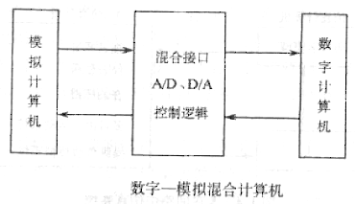
数字模拟混合仿真的特点
  可以充分发挥模拟仿真和数字仿真的特点。
  仿真任务同时在模拟汁算机和数字计算机上执行，这就存在按什么原则分配模拟机和数字机的计算任务的问题，一般是模拟计算机承担精度要求不高的快速计算任务，数字计算机则承担高精度、逻辑控制复杂的慢速变化任务。
  混合仿真的误差包括模拟机误差、数字机误差和接口操作转换误差，这些误差在仿真中均应予以考虑。
  一般混合仿真需要专门的混合仿真语言来控制仿真任务完成。

Slide 47
3）根据仿真时钟与实时时钟的比例关系分:
  实时仿真、亚实时仿真、超实时仿真
计算机仿真时模型所采用的时钟称为仿真时钟。
  1)实时仿真，即仿真时钟与实际时钟完全一致，也就是模型仿真的速度与实际系统运行的速度相同。当被仿真的系统中存在物理模型或实物时，必须进行实时仿真，例如，各种训练仿真器就是这样，有时也称为在线仿真。
  2)亚实时仿真，即仿真时钟慢于实际时钟，也就是模型仿真的速度慢于实际系统运行的速度。例如，大多数系统离线研究与分析，有时也称为离线仿真。如模拟爆炸效果。
  3)超实时仿真，即仿真时钟快于实际时钟，也就是模型仿真的速度快于实际系统运行的速度。例如，交通系统的仿真、生物进化(宇宙起源)等等。

Slide 48
4) 依据数学模型的，计算机仿真可以分为两种类型：
1. 连续计算机仿真
2. 离散事件动态计算机仿真
同一个背景但是不同的研究目的可以存在两类仿真系统。
例4：一个单服务器的加油站，它是一个通过管道网络向汽车储油箱装灌汽油的输油器。如这个系统中仿真的对象所涉及的要么是顾客来到事件，要么是完成服务事件。则两个时刻所得的测量数据分别为顾客所排队列的长和顾客在加油站等待的时间。这时系统考察的仅仅是一些离散的时刻发生的事件 。
例5：若对这个加油站的服务系统研究的是顾客油箱中汽油的多少与加油时间之间的关系，则建立的模型将重点考虑一个连续时间内汽油进入油箱的数量问题。即仿真系统对油箱中汽油数量和时间是连续的关系，或说汽油的输出是时间的一个函数。

Slide 49
1.4 计算机仿真的基本步骤与原则
计算机仿真又是一个过程，是利用计算机进行模型实验的一系列环节的组合。所以，计算机进行的计算机仿真包括以下一些主要内容：
1. 确定所要研究的背景，对相关的内容进行说明，并由此建立系统概念；
2. 对上述资料进行必要的整理，尽可能按照规范的数学语言重新描述题目，并逐条写出研究的目的、题目具备的条件、需要补充的条件。一般情况下需要补充的条件由三种渠道得到，一是查阅有关研究资料利用别人的研究成果，其次是可以进行一些合理的假设，三是通过实验或理论的方法进行证明；
3. 分析题目，找出研究范围内与研究目的相关的主要实体，实体上与研究目的相关的所有属性。进行系统抽象，即系统概念的数学化，如变量设计、参数设置等；

Slide 50
4. 采集数据、演绎基础数学模型。建立数学模型通过两种渠道实现，首先查阅所有相关的研究资料，尽可能地使用已有的研究结论中的相关数学模型。其次是分析所要求的控制量，根据数学原理检查需要补充多少数学关系才能得到问题的解，设计一些量纲，从而有利于建立实体属性间的数学关系。有时候所设计的量纲可能不是常规意义的，即不能用常规物理语言解释的量纲，但根本目的是建立数学关系；
5. 进行数学模型演绎，利用数学方法将建立的基础模型进行标准化处理。标准化后的数学模型很少有能够直接求得解析解的，所以很多情况下需要选取一定的计算方法，对建立的模型进行离散化求数值解；
6. 软件结构设计，包括系统、子系统及数据、多媒体等基本结构的设计，根据题目的性质和研究内容的要求选取合适的计算机软件，进行软件编程、界面设计、数据库建立等；

Slide 51
7. 计算机实验，利用现场或实际数据进行的计算机仿真系统的模拟实验，或将实际数据在仿真系统上进行仿真系统的模拟检验，这种实验是有目的的，主要是为修正数学模型或提高模型求解算法的精度进行的实验，所以每次实验后都需要完成下一步工作；
8. 仿真结果分析，对仿真系统实验所得的计算输出与实际系统的输出或目标输出进行的误差分析，并具此找出仿真系统与实际系统在所研究特性方面存在的差异和原因，根据分析结论对数学模型或软件进行的修改、参数的优化等操作；
9. 将第7步骤与第8步骤循环进行，直至建立的仿真系统输出与实际系统输出误差满足使用要求。
在进行计算机仿真的过程中，每一个阶段都需要生成相应的研究和设计报告，主要有三个目的：1.形成最后的课题研究报告；2.形成研究论文；3.形成毕业论文。

Slide 52
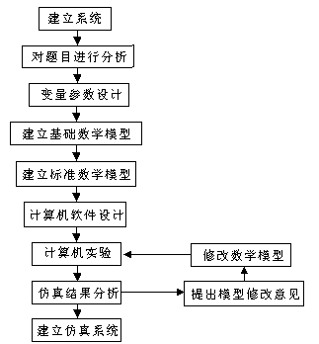
利用流程图表示计算机仿真的过程：

Slide 53
计算机仿真中的基本原则
1. 构筑模块的思想
系统建模是对所研究对象某些感兴趣的特征建立的数学描述方式。在一个系统中，有时研究的是整个系统，有时研究的是系统的一个方面。所以在建立系统模型的时候，有时是非常复杂的过程，有时则比较简单。
在系统分析时，首先将对系统的描述组织成一系列的模块，这样做的目的是尽量简化系统中不同实体属性间的关系规则。每个模块代表系统的一个部分，每个部分可以由一个或多个输入变量组成，同时产生多个输出变量。系统作为一个整体就可以由不同模块间相互交叉的关系组成，相应地可以用简单的模块关系图表示系统。

Slide 54
2. 相关信息的原则
模型中必须只包括那些确实与所研究系统的内容相关的主体，也就是与研究目的相关的实体，这些实体上所具有的与研究目的相关的属性。例如在工厂系统中我们研究的重点是比较不同的操作规程影响工作效率的问题，这时就不能把如何雇佣工人列入其中。既使无关的信息对模型没有不利的影响，也应该将其从模型中清除，否则可能增加所建模型的复杂性，或者造成求解仿真模型时不必要的麻烦，这是我们都不希望出现的现象。
前面关于冷连轧计算机仿真系统的设定值计算模块主要涉及的信息是各个力能参数、计算参数间的工艺和数学关系，而与轧制计划无关。这个模块中如果增加此类内容将增加建模的复杂程度，并会给设定值计算带来麻烦和产生不必要的误差。

Slide 55
3. 准确数据的原则
在建立模型的过程中，收集准确、实际的数据是一个重要的步骤。例如航空系统中，飞机飞行状态的准确数据就是具体的描述机身在空中的方位和飞行参数。这时飞机可以被认为是一块刚体，从而建立导航和飞机控制系统间的简单依赖关系。
所谓准确数据就是只有依据现实背景的实际数据才能很好地得到符合题目要求的数学模型，建立实体属性间的数学关系只是构筑一个基本框架，真实的数学模型必须依据背景数据。因此只有依据从现场采集的各类准确过程数据，才能建立与现场情况一致的数学模型，同时为模型打下基础校验。
一般情况下真实的数据需要分成两类，一类用作求解数学模型，另一类用作验证得到的模型。

Slide 56
4. 实体聚合的原则
对于同一个系统，不同的研究角度需要对系统的实体重新进行规划。一种情况下需要将系统中某些独立实体归纳为另外一个可以代表其重要属性的实体，即将某些实体进行合一，从而减少系统中实体个数，也相应地降低了系统模型的复杂度。而另外一种情况下需要将某个实体进行拆分，从而在研究的模型中能够显现出某种关键的属性。
例如工厂的总经理可能会对企业中各个部门总体情况感兴趣，他会将每个部门作为系统的一个实体，而管理产品的部门经理可能会更多地考虑将商品经营的商场归结为他所关心的子系统中的实体内容。
在一些研究中，必须通过重新组合或细分，人为地构筑一些特殊的实体。例如进行经济或社会学研究的工作者会将人口作为社会系统中的一个实体部分，研究中的每个社会阶层都会作为独立的实体部分。

Slide 57
计算机仿真设计的原则
“分级仿真”原则：
  对系统的分析应根据任务的不同采用不同的仿真模型或算法，合理简化系统，突出问题的关键；
“准确度与速度合理兼顾”原则：
  在仿真的不同阶段合理调整对准确度和速度的要求，提高仿真效率；
“可信验证”原则：
  所有仿真结果应有可信的验证方法或依据。

Slide 58
计算机仿真的优点
（1）安全性
航空、航天、武器系统过去曾经是仿真技术应用的最主要领域，一直到现在仍然占据很大的比重。20世纪60年代以后，核电站及潜艇等也由于安全性的原因，广泛采用仿真技术来设计这类系统及培训这类系统的人员。
（2）经济性
仿真技术在应用上的经济性也是被采用的十分重要的因素，几乎所有大型的发展项目，如阿波罗登月计划、战略防御系统、计算机集成制造系统都十分重视仿真技术的应用，这是因为这些项目投资极大，有相当的风险，而仿真技术的应用可以较小的投资换取风险上的大幅降低。
（3）可重复性
由于计算机仿真运行的是系统的模型，在模型确定的情况下，稳定系统的输入条件，可以复现某一仿真过程，这样可以在稳定实验条件下对系统进行重复的研究，也可以通过过程复现培养受训人员的反应处理能力，提高训练效果。如飞行模拟器、电厂仿真器训练中的故障功能设置。

Slide 59
1.5 计算机仿真技术发展概要
  计算机仿真的发展与控制工程、系统工程、
计算机技术的发展密切相关。
  控制工程是计算机仿真技术较早的应用领域，为计算机仿真技术的形成和发展奠定了良好的基础。
  系统工程完善了建模与仿真的理论体系，使计算机仿真技术应用于非工程系统。
  计算机技术为计算机仿真的应用提供了强有力的工具和手段。

Slide 60
（1）建模方法学的发展
20世纪50-60年代：
工程系统(连续系统)——以时间为基准的确定型数学模型——微分方程、差分方程；
70年代：
非工程系统(离散事件系统)，数学模型能反映问题离散和随机的特点；
70年代中期：
齐格勒(B P．Zeigler)提出了模型的规范化和形式化描述理论，从此建模理论中引入了层次化建模和面向对象建模；
80年代：
神经网络建模、定性建模。

Slide 61
（2）仿真软件的发展
  1955年塞尔弗里奇(C．R Selfridge)，第一个仿真软件——数值积分；
  20世纪50-60年代：FORTRAN语言；
  60—70年代: 解常微分方程组(CSSL)
  70-80年代：商业化仿真语言(CSSL—IV、SLAM)
  80—90年代：一体化建模与仿真环境。

Slide 62
1) 仿真语言
仿真实验要使得模型能够在计算机上运行，就必须使用仿真软件。仿真语言是仿真软件的主体。几种最常用的仿真语言：
语言 | 宿主或模型语言 | 仿真方法 | 典型应用领域 (类库)
Simple++ | C++ | 离散 | 生产流程 连续化工制造 人员配给和商业过程
Modsim III | C++ | 离散 | 通用的仿真
Taylor ED | C++ | 离散 | 生产流程 商业过程优化
VSE | - | 离散 | 通用的仿真
Simjava | Java | 离散 | 通用的仿真
Silk | Java | 离散 | 通用的仿真 排队系统
G2 | C++ | 离散和连续 | 实时仿真

Slide 63
2) 仿真软件
1) MATLAB
（1）编程效率高；（2）用户使用方便；（3）扩充能力强；（4）语句简单内涵丰富；（5）高效方便的矩阵和数组运算；（6）方便的绘图功能。
2) GPSS
GPSS的最大特点是仿真模型可采用一组标准的程序块来表示其逻辑结构，系统的临时实体按程序块中规定的方向从某一块流向另一块。一个程序块对应一条GPSS语句，相当于一个子程序，具有很强的建模能力。
3) Simulink
SIMULINK是一个用来进行动态仿真，建模和分析的软件包，它不但支持线性计算机仿真，也支持非线性计算机仿真，也可以进行离散计算机仿真或者二者的混合计算机仿真，同时它支持具有多种采样速率的计算机仿真。
SIMULINK提供了使用系统模型框图进行终态的仿真平台，使用它进行仿真和分析可以像在纸上画图一样简单，它是MATLAB的进一步扩展。

Slide 64
（3）应用领域的发展
  20世纪50年代：武器系统
  60年代：航空航天；
  70年代：核能、电力、石化；
  80年代：制造系统；
  90年代：全面发展。

Slide 65
发展趋势
建模和仿真技术的发展，使模型由初期的对实体建模，已扩展到今天的对环境的建模，对人类自身行为的建模；
仿真计算机由初期的模拟计算机、混合计算机发展到分布、并行、智能计算机联网；
仿真结果已能由打印数据、曲线，发展为能向用户提供2D/3D图形显示，乃至虚拟环境；
仿真模式由数学仿真和半实物仿真发展到能支持构造仿真、虚拟仿真和实物仿真的综合自然环境- - -分布交互仿真技术（DIS）。

Slide 66
先进的建模与仿真技术与特点：
(1)改善建模仿真功能，如多模式建模、元建模技术支持 模型的中性表达，提高仿真模型的可重用性与移植性；采用代理技术支持分布、开放、复杂动态系统的大规模仿真。
(2)在建模仿真过程中应用软件工程和人工智能的方法和工具，如规范的校验过程、版本管理、决策支持等。采用集成的方法和工具整合结果，如多语言软件系统、采用定性仿真方法等；
(3)面向全生命周期，强调建模/仿真/实验/验证全生命周期各类活动的优化管理，如引入并行工程思想，支持团队的协同工作，提高虚拟产品的质量。并发分布交互仿真工程模式将是复杂计算机仿真的重要工作模式；

Slide 67
（4）基于标准、软总线的开放的体系结构.
  在分布对象计算标准CORBA出现前，不同建模仿真工具之间的集成一般通过开发底层的数据转换接口实现，基于CORBA的仿真框架提供了即插即用的软总线式集成方式;
  HLA标准为不同仿真系统之间实现交互提供了一个标准的体系结构，从而支持建模仿真工具的集成与互操作，增强了系统的开放性。
  在软件体系结构上，客户/服务器、浏览器/服务器、基于Web的结构已应用于软件实现。
  先进的数据库技术，如基于数据库编程、数据仓库、数据提取技术将被更多地采用。
（5）支持虚拟样机技术。可基于虚拟样机反复设计、测试和更改，以极大地降低成本，缩短产品的开发周期。

Slide 68
1.6 计算机仿真的应用
(1)系统分析器
对已有系统进行分析。如系统是人造的，可以通过仿真提出改造意见，比如通过对汽车摆振问题的仿真分析提出克服摆振的方案；如果系统是自然的，则可通过仿真掌握其规律，使之运行得更好，比如对生态平衡问题、环境问题进行仿真。
(2)系统设计器(工程仿真器)
对尚未有的系统进行设计时用仿真技术，比如构建欲设计系统的仿真模型，通过仿真考察其性能是否满足其要求；对已设计并制造出来的分系统在投入到整个系统中运行之前．利用仿真技术进行试验，比如新型控制器在工业过程中投运前先与仿真模型组合在一起进行分系统试验。

Slide 69
(3)系统观测器
在系统运行时，利用仿真模型作为观测器，给用户提供有关系统过去的(历史的)、现在的(实时的)甚至是将来的（超实时的）信息，以便用户实时做出正确的决策。比如利用仿真技术进行故障分析及处理。
(4)系统预测器
在系统运行前，利用仿真模型作为预测器，想用户提供系统运行后可能产生什么现象，以使用户修改计划或决策。
根据系统的数学模型，利用仿真技术输入相应数据，经过运算后即可输出结果，这种技术目前应用于很多方面。例如，专家系统、技术咨询系统和预测、预报系统。
预测系统在很多领域应用，如地震、森林火警、人口预测。

Slide 70
（5）系统训练器
利用仿真器作为训练器，训练系统操作人员或管理人员。
训练仿真系统：利用计算机并通过运动装置、操纵装置、显示设备、仪器仪表等复现所模拟的对象行为，并产生与之适应的环境，从而成为训练操纵、控制或管理人员的系统。
根据模拟对象、训练目的，可将训练仿真系统分为三类：
1）载体操纵型：这是与运载工具有关的仿真系统，包括航空、航天、航海、地面运载工具，以训练驾驶员的操纵技术为主要目的。
2）过程控制型：用于训练各种工厂（如电厂、化工厂、核电站、电力网等)的运行操作人员。
3)博弈决策型：用于企业管理人员(厂长、经理)、交通管制人员(火车调度、航空管制、港口管制、城市交道指挥等)和军事指挥人员(空战、海战、电子战等)的训练。

Slide 71
（6）仿真在产品开发及制造过程中的应用
20世纪90年代以来，“虚拟产品开发” 、虚拟制造技术引起了人们的广泛关注。
虚拟制造，是实际制造过程在计算机上的本质实现，即采用计算机仿真与虚拟现实技术，在计算机上协同工作，建立产品的三维全数字化模型，在计算机上“制造”，产生许多“软”样机。
从而在设计阶段就可以对所设计的零件甚至整机进行可制造性分析。设计人员或用户甚至可“进入”虚拟的制造环境检验其设计、加工、装配和操作，而不依赖于传统的原型样机的反复修改。这样使得产品开发发展到了全方位预报的新阶段。

Slide 72
THE END
OF CHAPTER 1

